Slide 1
Полупроводники. Полупроводниковые приборы.

Slide 2
Что такое полупроводник?
Каковы носители заряда в полупроводниках?
Применение полупроводниковых приборов, их достоинства.

Slide 3
Терморезистор
(термистор)
Фоторезистор
Диод
Светодиод
Транзистор

Slide 4
Полупроводниковый диод

Slide 5
светодиод
пиксель

Slide 6
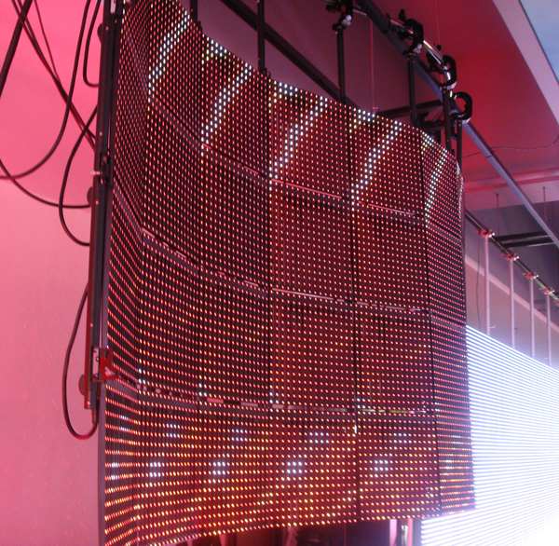
Светодиодный экран

Slide 9
транзисторы

Slide 10
Найди соответствие:
1.Терморезистор. | А.Полупроводниковый прибор, в котором часть световой энергии превращается в световую.
2. Фоторезистор. | Б.Полупроводниковый прибор с односторонней проводимостью.
3. Транзистор. | В.Полупроводниковый прибор, сопротивление которого зависит от температуры.
4.Диод. | Г.Полупроводниковый прибор для усиления электрических сигналов.
5. Светодиод. | Д.Полупроводниковый прибор, сопротивление которого зависит от освещения.

Slide 11
Проверь себя
1 | 2 | 3 | 4 | 5
В | Д | Г | Б | А

Slide 12
Узнал(а)
Запомнил(а)
Я Научился(ась)
Удивился(ась)
Теперь я могу объяснить…
Я научился различать…

